Slide 1
Enrutamiento - React Router

Slide 2

¿Qué es React Router DOM?
Una biblioteca para manejar la navegación en aplicaciones React.
Permite crear una SPA (Single Page Application/Solicitud de una sola pagina) con enrutamiento dinámico.

Slide 3
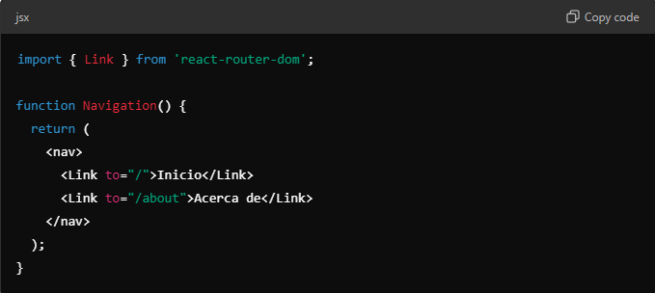
¿Qué es Link ?
Un componente que se utiliza para crear enlaces de navegación dentro de una aplicación React.
Reemplaza el comportamiento tradicional de <a> en aplicaciones SPA para evitar recargas de página.

Slide 4
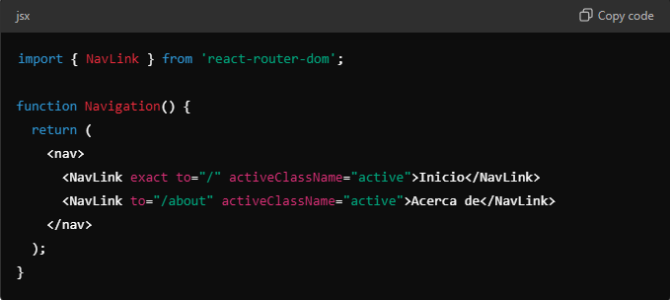
¿Qué es NavLink?
Un componente similar a Link pero con características adicionales para manejar el estilo del enlace activo.\
Ideal para la navegación donde es necesario destacar el enlace activo.

Slide 5
Propiedades importantes:
to: La URL a la que se debe navegar.
activeClassName: Clase CSS que se aplica cuando el enlace está activo.
Exact: (opcional) Indica que el enlace solo se considera activo si la ruta coincide exactamente

Slide 6

Comparación entre Link y NavLink

Slide 7
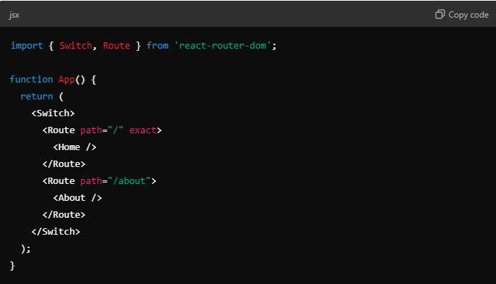
Router v5

Slide 8
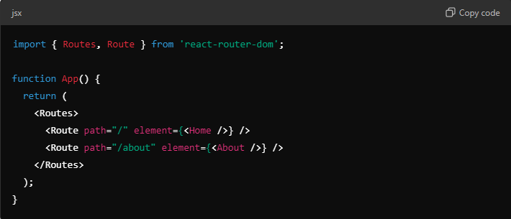
Router v6
Routes es más eficiente y permite una sintaxis más clara para definir las rutas

Slide 9
Ejemplo Routes
https://v5.reactrouter.com/web/example/basic

Slide 10
Ejemplo de useSearchParams
https://v5.reactrouter.com/web/example/query-parameters

